Slide 1
Studenckie PKI
System zarządzania infrastrukturą klucza publicznego
Zespół projektowy:
Jakub Zalewski
Hubert Rachwalik
Jakub Zaborski
Mateusz Rutkowski
Michał Dęby
Robert Graff
Wojciech Bojko
Stack: Python (FastAPI) + PostgreSQL + Next.js + Docker
Notes:
Przedstawiamy projekt edukacyjnego PKI — od Root CA, przez certyfikaty, po podpisy i weryfikację dokumentów.

Slide 2
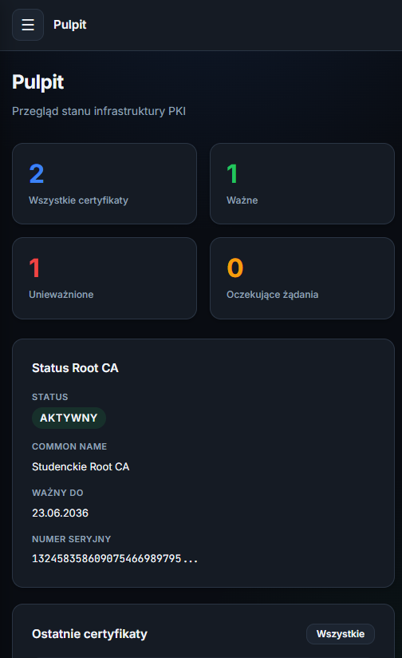
Cel projektu
Działający, lokalny system PKI z panelem webowym
Rejestracja, logowanie, certyfikaty użytkowników
Podpisywanie dokumentów i weryfikacja podpisu
Panel admina: użytkownicy, CRL, dziennik zdarzeń
📷
Wstaw zdjęcie
Zrzut ekranu — dashboard
Notes:
To nie jest produkcyjne HSM-PKI, ale kompletny przepływ X.509, CSR, CRL i podpisów odłączonych.

Slide 3
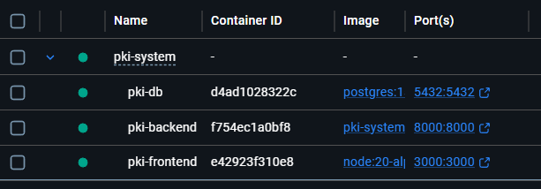
Architektura
Frontend Next.js (port 3000) — panel użytkownika
Backend FastAPI (port 8000) — logika PKI w Pythonie
PostgreSQL — użytkownicy, certyfikaty, audyt
Docker Compose — 3 kontenery + wolumen /app/certs
Notes:
Cała kryptografia jest w Pythonie. Frontend tylko zbiera dane i wyświetla wyniki.

Slide 4
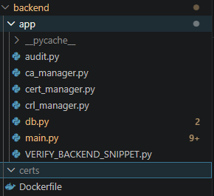
Backend (Python)
main.py — REST API, JWT, orchestracja
ca_manager.py — generowanie Root CA
cert_manager.py — podpisywanie CSR
crl_manager.py — lista CRL (PEM)
audit.py — dziennik zdarzeń
db.py — modele SQLAlchemy
Notes:
Backend jest sercem projektu — spełnia wymaganie przedmiotu dotyczące Pythona.

Slide 5
Baza danych
users — konta, role admin / user
certificates — PEM, status, unieważnienie
requests — żądania CSR
signed_documents — metadane podpisów
audit_logs — historia operacji
Notes:
Schemat w db/init.sql. Lekkie migracje przy starcie backendu.

Slide 6
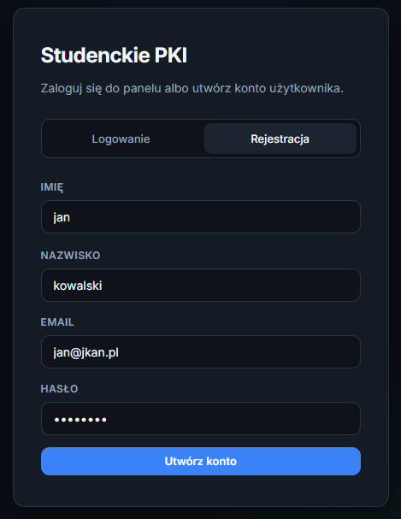
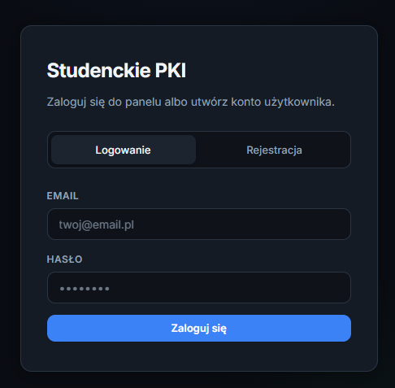
Uwierzytelnianie i role
Rejestracja — pierwszy użytkownik = admin
Logowanie — JWT Bearer
Admin: CA, użytkownicy, certyfikaty, CRL, audyt
User: własne certyfikaty, CSR, podpisywanie
Notes:
Każde żądanie API (poza login/register) wymaga tokenu.

Slide 7
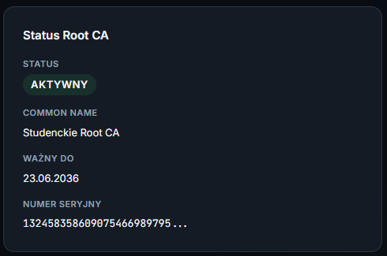
Root CA
Admin → Root CA → Inicjalizuj (jednorazowo)
RSA-2048, certyfikat samopodpisany (10 lat)
Klucz w /app/certs/root_ca.key (wolumen Docker)
Bez Root CA nie da się wystawiać certyfikatów
Notes:
Operacja jednorazowa — fundament całego PKI.

Slide 8
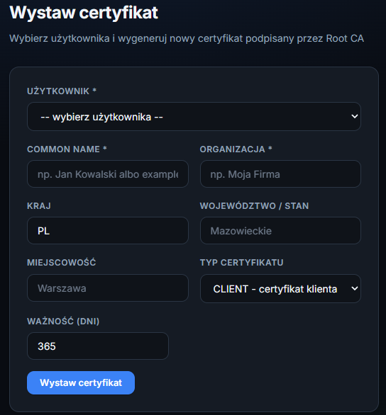
Wystawianie certyfikatów
Tryb A — CSR: wniosek → zatwierdzenie przez admina
Tryb B — admin wystawia certyfikat dla użytkownika
Klucz generowany na serwerze (tryb demo)
Pobieranie certyfikatu PEM i klucza prywatnego
Notes:
Tryb B umożliwia podpisywanie dokumentów w panelu.

Slide 9
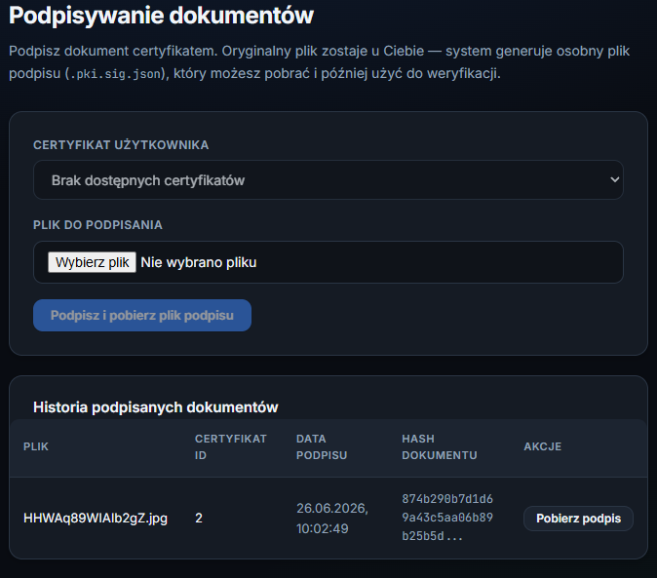
Podpisywanie dokumentów
Upload pliku → podpis RSA-SHA256
Plik .pki.sig.json: hash, podpis, timestamp, cert PEM
Podpis odłączony — oryginał zostaje u użytkownika
Format: studenckie-pki-v2
Notes:
Nie modyfikujemy oryginału — dostarczamy plik podpisu do weryfikacji.

Slide 10
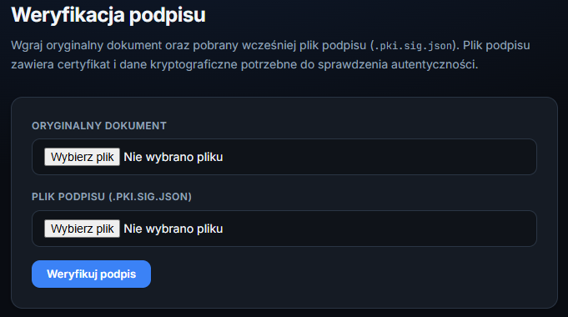
Weryfikacja podpisu
Upload: oryginalny dokument + plik podpisu
Sprawdzenie hasha SHA-256
Weryfikacja podpisu kryptograficznego
Kontrola ważności i statusu certyfikatu
Notes:
Można zweryfikować na innym komputerze — plik podpisu jest samowystarczalny.

Slide 11
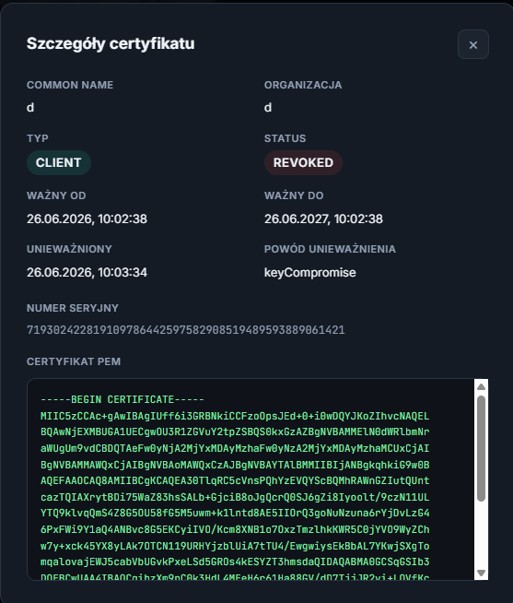
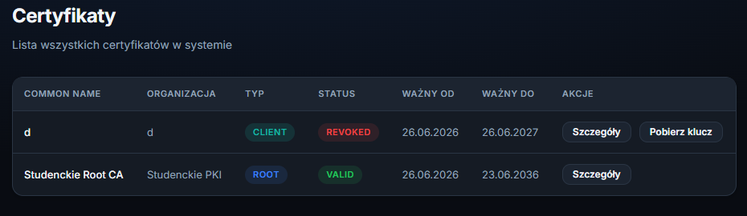
CRL i unieważnianie
Unieważnienie certyfikatu → status REVOKED + powód
CRL (Certificate Revocation List) w formacie PEM
Pobieranie CRL z panelu admina
Weryfikacja odrzuca unieważniony certyfikat
Notes:
CRL to standardowy element PKI — lista numerów seryjnych revoked certów.

Slide 12
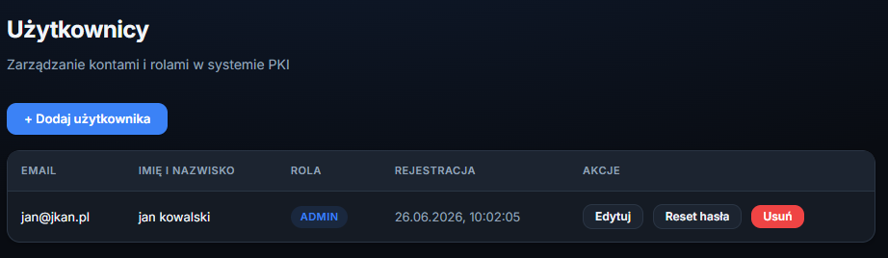
Zarządzanie użytkownikami
Lista kont, tworzenie użytkownika
Zmiana roli admin / user
Reset hasła
Usuwanie (z ochroną ostatniego admina)
Notes:
Pierwszy zarejestrowany użytkownik zostaje adminem.

Slide 13
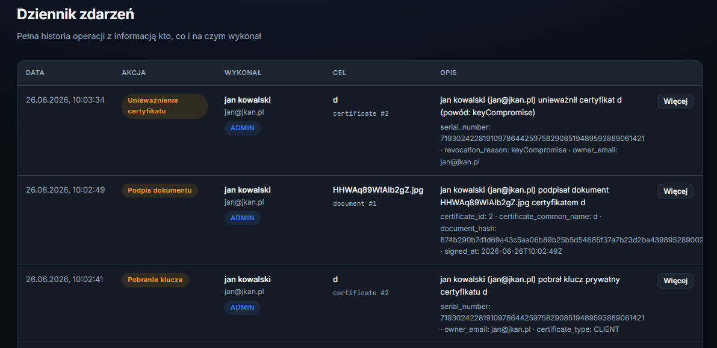
Dziennik zdarzeń
Kto wykonał — imię, email, rola (snapshot)
Co — akcja i opis po polsku
Na czym — cel, ID zasobu
Metadane — np. zmiany przy edycji użytkownika
Notes:
Pełna historia działań w systemie — przydatne na obronie.

Slide 14
Ograniczenia i rozwój
Brak HSM — klucz Root CA w pliku
Brak OCSP — tylko CRL
Brak Intermediate CA
Możliwe: PKCS#12, OCSP, TSA, HSM
Notes:
Projekt edukacyjny — wiemy, co byłoby potrzebne w produkcji.

Slide 15
Podsumowanie
Działające PKI w Dockerze
Python jako rdzeń kryptograficzny
Auth, role, panel admina
Certyfikaty, CSR, CRL, podpisy, weryfikacja
Audit log i dokumentacja
Pytania?
Notes:
Dziękujemy za uwagę. Jesteśmy gotowi na pytania.

